Slide 1
CNTE
AUDIÊNCIA PÚBLICA
CÂMARA DAS DEPUTADAS
Requerimento nº 4/24 de autoria da Deputada Socorro Neri – PP/AC
Marlei Fernandes – Vice Presidenta da CNTE

Slide 2
Lei 14.817/2024
TEMA
“Os desafios de regulamentar e implementar a Lei nº 14.817, de 16 de janeiro de 2024, que estabelece diretrizes para a valorização dos profissionais da educação escolar básica pública”

Slide 3
GARANTIAS
Art. 1º A implementação do princípio de valorização dos profissionais da educação escolar, inscrito no inciso V do art. 206 da Constituição Federal, no que se refere aos profissionais das redes públicas de educação básica, obedecerá às diretrizes fixadas na presente Lei.
Art. 2º Profissionais da educação escolar básica pública são aqueles que, detentores da formação requerida em lei, exercem a função de docência ou as funções de suporte pedagógico à docência, isto é, direção e administração escolar, planejamento, inspeção, supervisão e orientação educacionais, ou ainda as funções de suporte técnico e administrativo que requeiram formação técnica ou superior em área pedagógica ou afim.

Slide 4
Pontos Centrais
Concurso público/ingresso exclusivamente
Piso Salarial Profissional Nacional – Lei 11.738/08
Piso para Funcionários – PL 2531/21
Jornada extraclasse – necessidade de chegar a 50%
Planos de Carreira
Formação Continuada
Condições de trabalho
Saúde das(os) trabalhadoras(es) da Educação
Dedicação exclusiva/ Mesma escola

Slide 5
Desafios
Cumprimento da Lei 13005/14 – PNE
Retomada imediata das metas anteriores, atualizadas no texto da Conae 2024
Metas 15, 16, 17, 18, 19 e 20

Slide 6
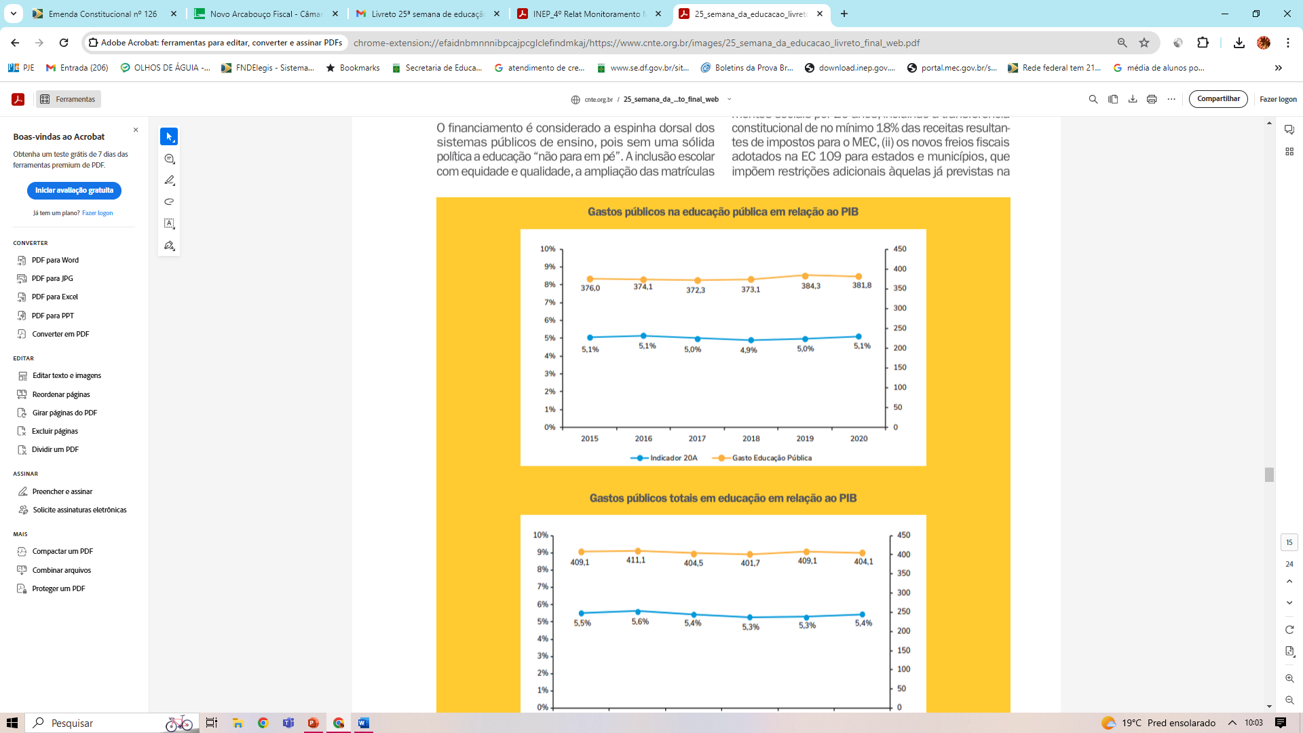
Investimento de no mínimo 10% do PIB

Slide 7
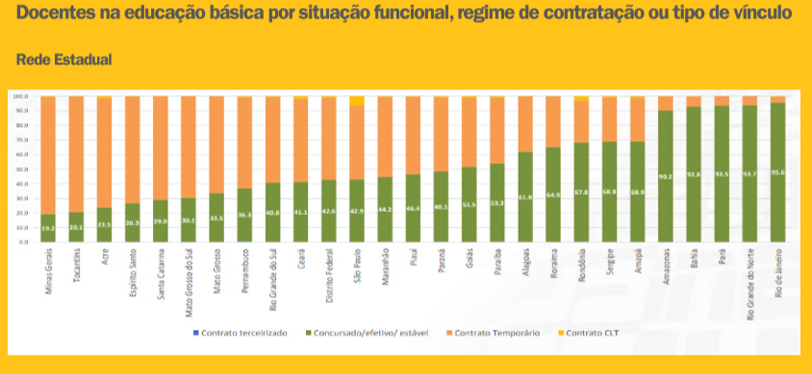
54% dos Docentes são temporários – Redes Estaduais

Slide 8

Desvalorização nas redes municipais

Slide 9
Formação inicial e continuada
81% dos formados nos últimos 10 anos foram EAD: dificuldade de aliar estudo com trabalho/Bolsas
460 mil vagas nas IES públicas presencial nas licenciaturas/evitar apagão da educação
Retorno da política de profissionalização das(os) Funcionárias(os) de Escola
Formação continuada via IES e UAB: na jornada de trabalho
Fim da meritocracia/culpabilidade do profissional da educação

Slide 10
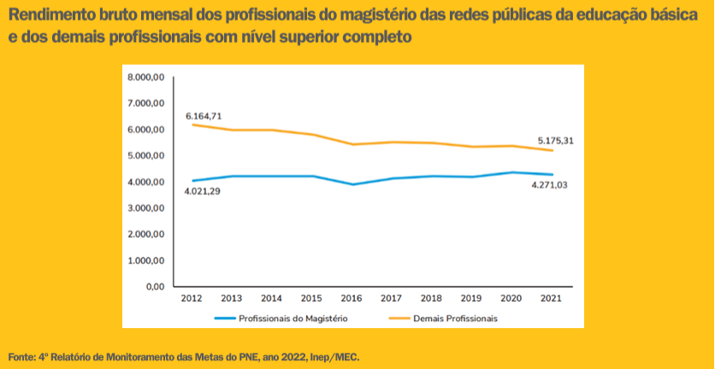
Salários do magistério ainda abaixo da média nacional

Slide 11
PSPN/Lei para Funcionárias(os)/Saúde
Judicialização/Não reconhecimento do direito
Piso tornou-se teto na maioria dos estados e municípios
Sem lei, funcionárias(os) foram terceirizadas(os) e salários decaíram
Adoecimento pela precarização do trabalho, assedio, gestão antidemocrática

